Slide 2
Название аккаунта
Пишем шапку профиля
Визуал,
цветовое
решение

Slide 3
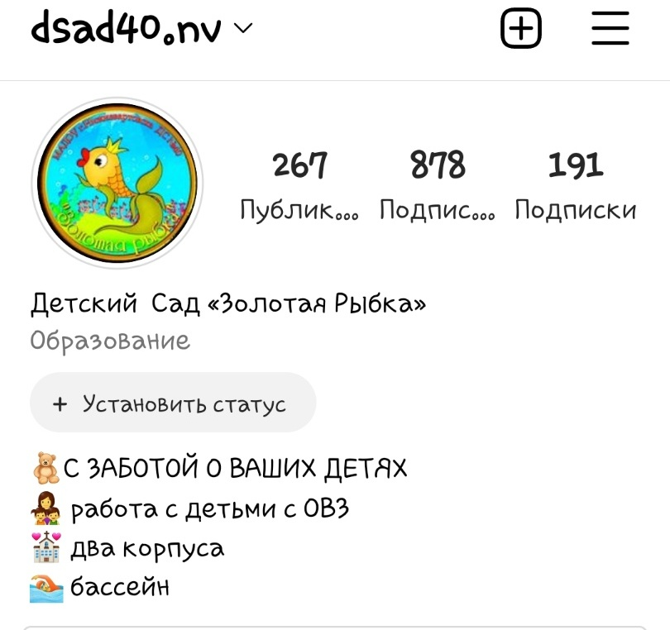
Название аккаунта
( Строка "имя пользователя")
Название блога
( Строка «Имя")
Описание блога
( Строка «О себе")

Slide 4
Название аккаунта
(Строка «Имя пользователя» )
Отражать суть
Не сложное
Не содержит "zh", "ch«
Не более одного символа " - _ ."

Slide 5
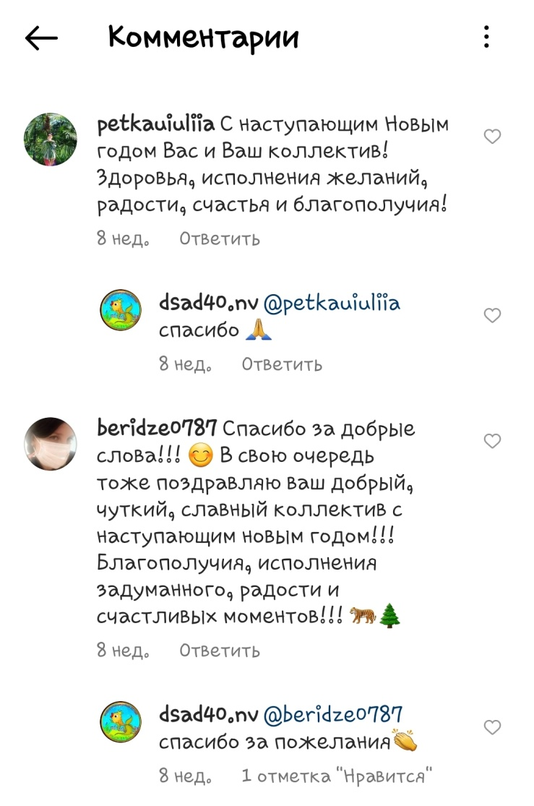
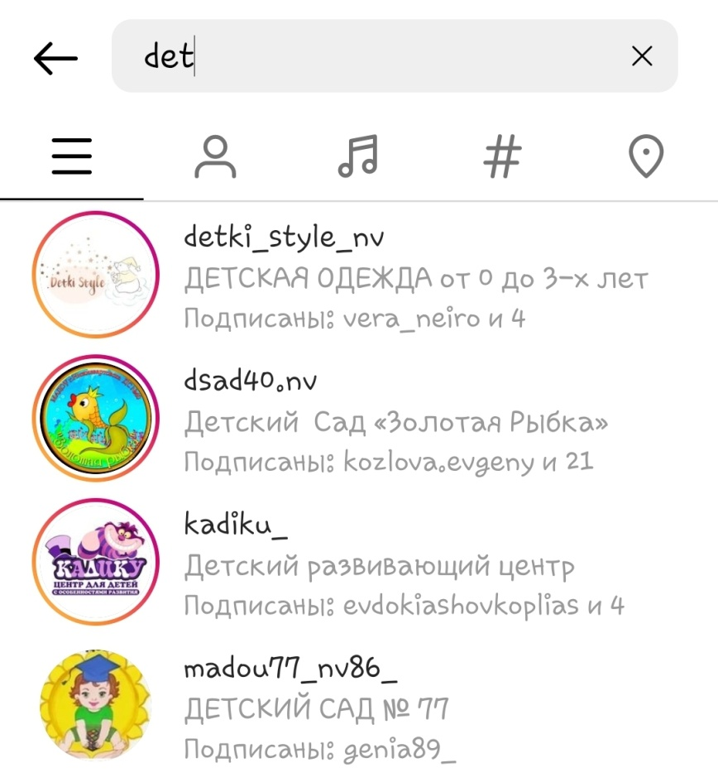
ГДЕ ЛЮДИ ВИДЯТ
«НАЗВАНИЕ АККАУНТА»
поиск

Slide 6
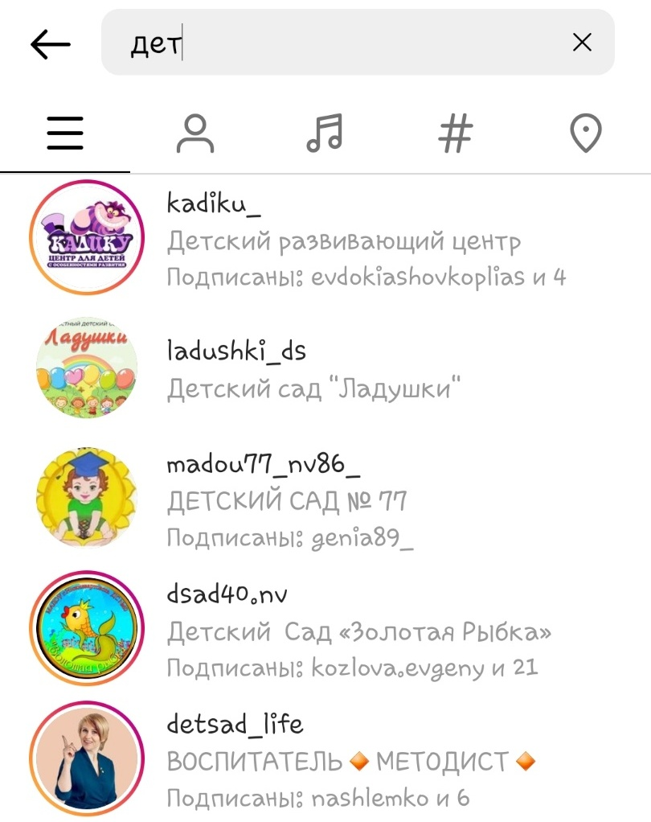
НАЗВАНИЕ БЛОГА
(Строка «Имя» )
Можете выделить капсом
Понятно о чем ваш блог
Помогает выделиться
среди других
ПРИМЕРЫ:
Х – МАША ПУПКИНА
V – Воспитателям в помощь
Блог для дошкольников

